Slide 2
«Обращаться с языком кое-как — значит и мыслить кое-как: неточно, приблизительно, неверно», — А.Н. Толстой.

Slide 4
Виды писем:
- Личное
- Деловое
- Благодарственное
- Поздравительное
- Телеграмма – срочное, краткое письмо
- Электронное письмо
- СМС

Slide 5




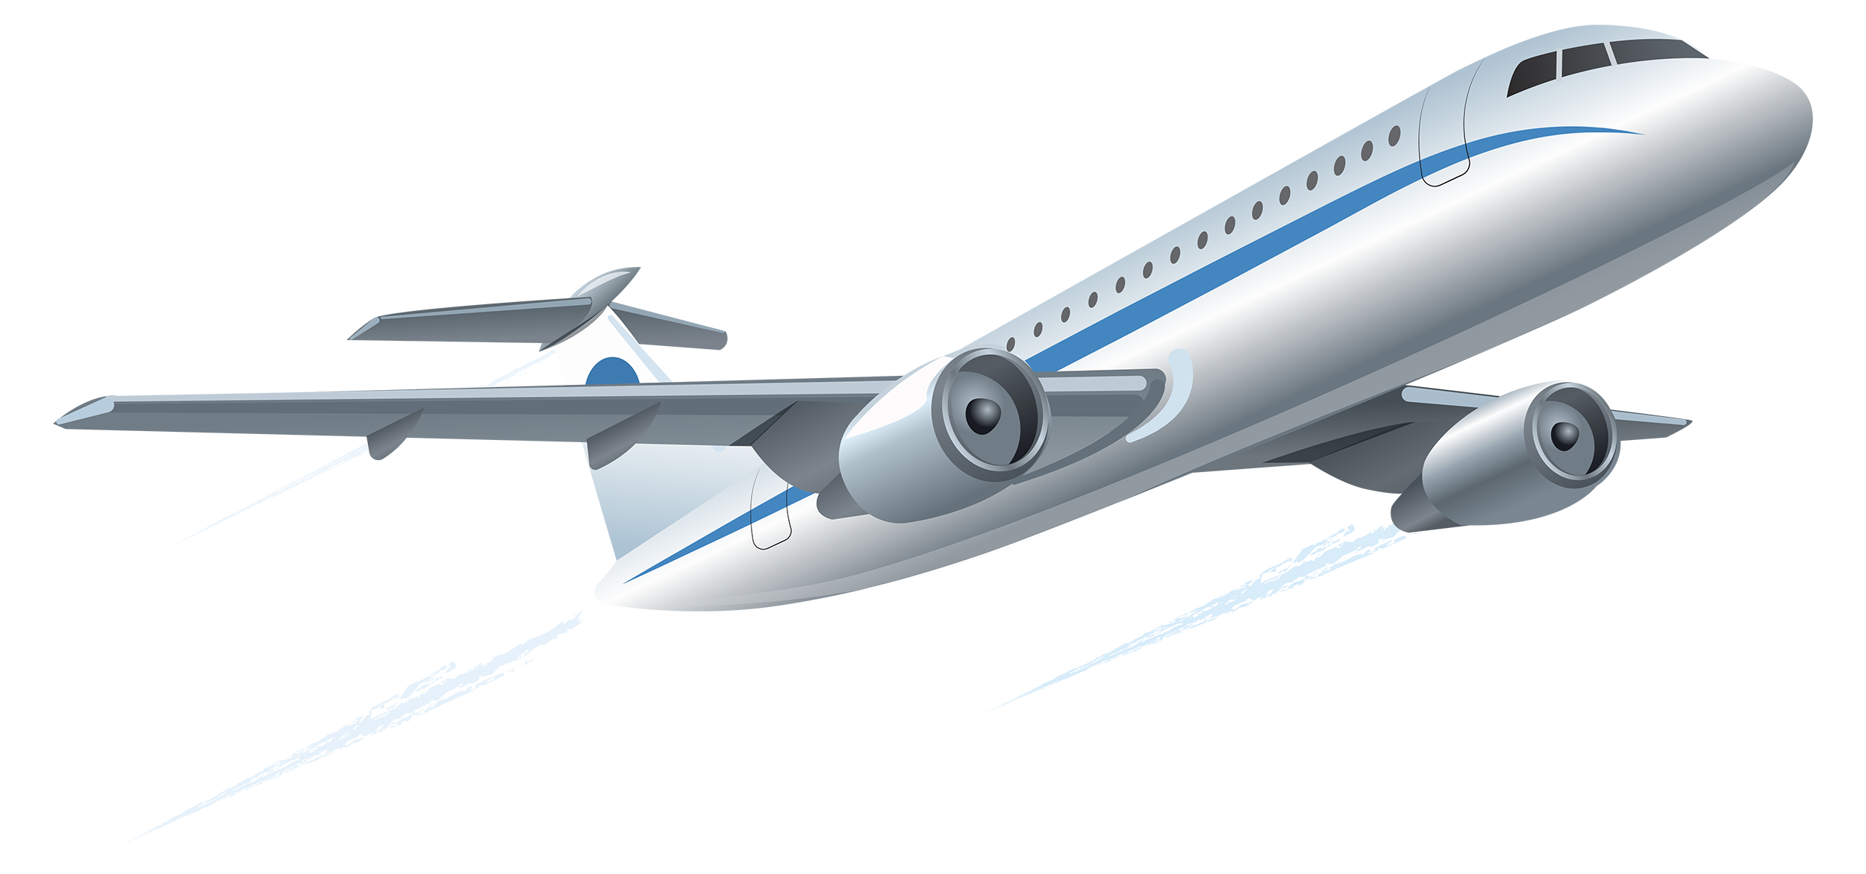

Способы доставки

Slide 6
1) Твой друг с моря Андрей.
2) Здравствуй, Оля!
3) У меня всё хорошо. Наше плавание подходит к концу. Совсем скоро Новый Год и я очень люблю этот праздник! Мы всей нашей дружной командой будем встречать его на корабле. Подготовка идёт полным ходом, палуба преображается с каждой секундой. Все стараются создать себе праздничное настроение.
4) А как вы готовитесь к празднику? Надеюсь, вы встретите его с семьёй. Крепко тебя обнимаю и жду встречи.
5) Я получил твоё письмо и счастлив, что ты смогла поделиться со мной такой радостью. Расскажи, как у тебя дела? Как скоро ты планируешь уехать в Швецию?
6) 25.12.2003

Slide 7
Тема урока: «Учимся писать письма».
Цель: «Познакомиться с последовательностью написания писем»

Slide 8
Привет, Вера Михайловна!
Я так много по вам скучаю, аж жуть! Классно было учиться на ваших уроках, здорово!

Slide 9
Привет, Юлька! Здравствуйте, мои дорогие!
Уважаемый Александр Иванович. Ну, пока.
До свидания. Обнимаю вас.
Дорогой Константин Сергеевич.
Здравствуйте, милый Иван Алексеевич,
с Новым годом, с новым счастьем!
Дорогой брат Миша!

Slide 10
Структура письма:
1. Приветствие или обращение

Slide 11
Здравствуй, Пётр!
Как у тебя дела? Как школа? Мама передавала, что из-за болезни ты много пропустил, но я надеюсь, что ты быстро восстановишься и всё будет в порядке.
Дорогая Анна Валерьевна, здравствуйте.
После вашего переезда мы давно не общались. Расскажите в ответном письме, что у Вас нового. Как обустроились на новом месте?

Slide 12
Структура письма:
Приветствие или обращение.
Вступление.
3. Основное содержание письма.
4. Заключение.
Подпись.
Дата.

Slide 13
1) Твой друг с моря Андрей.
2) Здравствуй, Оля!
3) У меня всё хорошо. Наше плавание подходит к концу. Совсем скоро Новый Год и я очень люблю этот праздник! Мы всей нашей дружной командой будем встречать его на корабле. Подготовка идёт полным ходом, палуба преображается с каждой секундой. Все стараются создать себе праздничное настроение.
4) А как вы готовитесь к празднику? Надеюсь, вы встретите его с семьёй. Крепко тебя обнимаю и жду встречи.
5) Я получил твоё письмо и счастлив, что ты смогла поделиться со мной такой радостью. Расскажи, как у тебя дела? Как скоро ты планируешь уехать в Швецию?
6) 25.12.2003

Slide 14
2) Здравствуй, Оля!
5) Я получил твоё письмо и счастлив, что ты смогла поделиться со мной такой радостью. Расскажи, как у тебя дела? Как скоро ты планируешь уехать в Швецию?
3) У меня всё хорошо. Наше плавание подходит к концу. Совсем скоро Новый Год и я очень люблю этот праздник! Мы всей нашей дружной командой будем встречать его на корабле. Подготовка идёт полным ходом, палуба преображается с каждой секундой. Все стараются создать себе праздничное настроение.
4) А как вы готовитесь к празднику? Надеюсь, вы встретите его с семьёй. Крепко тебя обнимаю и жду встречи.
1) Твой друг с моря Андрей.
6) 25.12.2003

Slide 15
Здравствуйте, Елена Аркадьевна!
Я очень рада, что Вы моя первая и самая любимая учительница! Мне нравятся все Ваши уроки, но самый любимый урок - рисование.
Учиться в школе очень интересно - узнаешь много нового. Когда наступают каникулы, я уже жду, когда они закончатся. Очень люблю ходить в школу, ведь там я вижу Вас и моих друзей.
Обещаю, что буду стараться ещё лучше учиться, ведь Вы тоже радуетесь нашим успехам!
Вероника.
12.09.2019

Slide 16
сегодня я узнал…
было интересно…
было трудно…
я выполнял задания…
я понял, что…
теперь я могу…
я почувствовал, что…
я научился…
у меня получилось …
я смог…
я попробую…
меня удивило…
урок дал мне для жизни…
мне захотелось…

